Slide 1
量化投资
基于支持向量机的投资策略
吴思婷、何友鑫、李希孟
Notes:
亮亮图文旗舰店https://liangliangtuwen.tmall.com

Slide 2
什么是SVM
如何将SVM应用于量化投资
目录
实现过程
回测结果
结果分析

Slide 3
1
支持 向量机

Slide 4
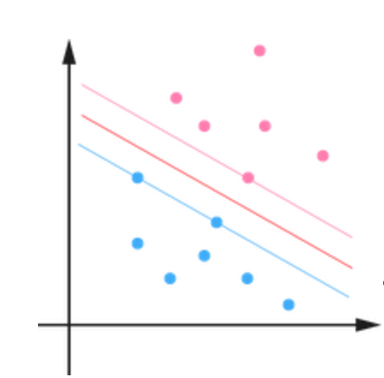
B
A
最大边缘超平面
分离超平面
处理分类问题的时候需要一个决策边界，这种决策边界将两类事物相分离，而线性的决策边界就是分离超平面。
分离超平面可以有很多个，怎么找最好的那个呢，SVM的作法是找一个“最中间”的。换句话说，就是这个平面要尽量和两边保持距离，以留足余量，减小泛化误差，保证稳健性。。
支持向量机
C
核函数
为了解决完美分离的问题，SVM还提出一种思路，就是将原始数据映射到高维空间中去，直觉上可以感觉高维空间中的数据变的稀疏，有利于“分清敌我”。

Slide 5
常用的核函数有如下种类：
Linear：使用它的话就成为线性向量机，效果基本等价于Logistic回归。但它可以处理变量极多的情况，例如文本挖掘。
polynomial：多项式核函数，适用于图像处理问题。
Radial basis，高斯核函数，最流行易用的选择。参数包括了sigma，其值若设置过小，会有过度拟合出现。
sigmoid：反曲核函数，多用于神经网络的激活函数。

Slide 6
2
如何运用SVM

Slide 7
沪深300指数
第一，沪深300成分股的盈利能力突出。
第二，沪深300成分股具备较好的成长性。
基本优势
第三，沪深300成分股的分红与股息收益高于市场平均水平。
第四，沪深300成分股估值水平低于市场平均水平。
第五，沪深300成分股代表了机构投资取向。

Slide 8
运用SVM投资沪深300指数
第二
第四
SVM作为强大分类器，一方面可以看作是logit回归的升级版。另一方面可以对涨跌幅作更细的划分。
用训练样本建模，用测试样本预测。用预测结果进行回测。
第一
第三
HS300作为投资标的。
从指数的各项指标中找出显著指标，作为SVM分类的输入变量。

Slide 9
3
实现过程

Slide 10
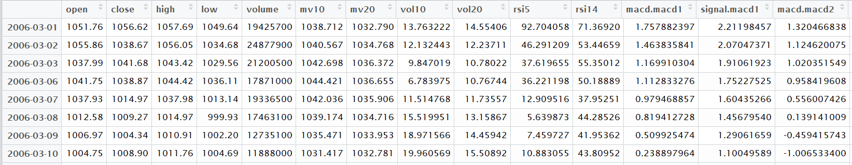
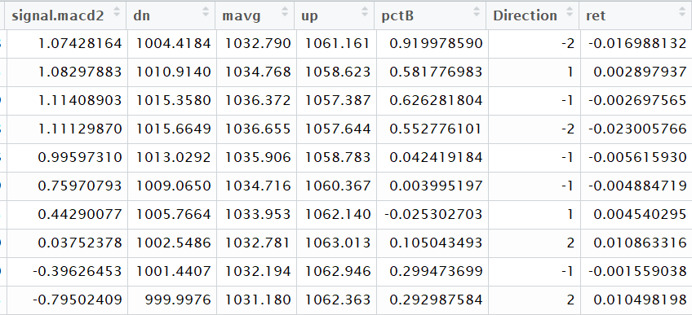
数据清洗及标记样本
将指数的基本信息加上基本技术指标整合在一起，并标记下一个交易日的涨跌幅及收益率。其中：
涨跌幅低于-1%记为-2; 涨跌幅高于-1%，低于0%，记为 -1;涨跌幅高于 1%记为 2; 涨跌幅低于-1%，高于0%，记为 1;

Slide 11
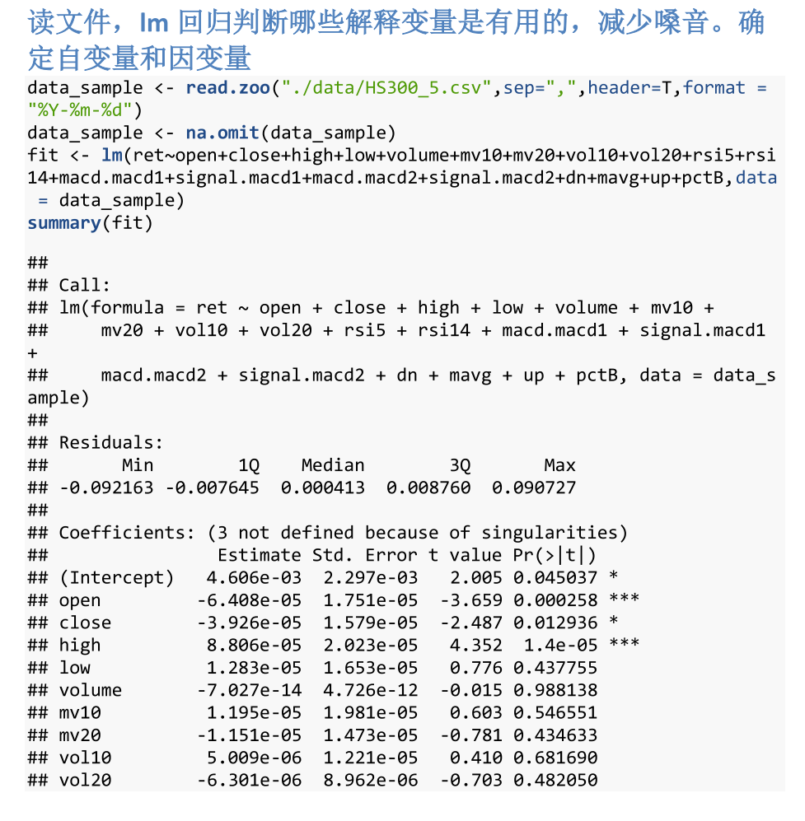
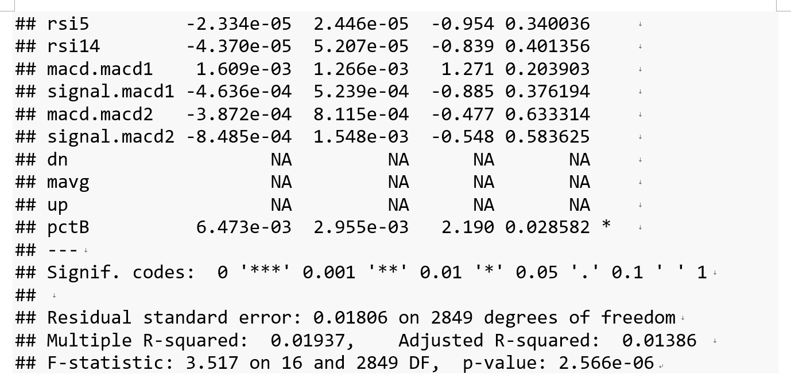

Slide 12
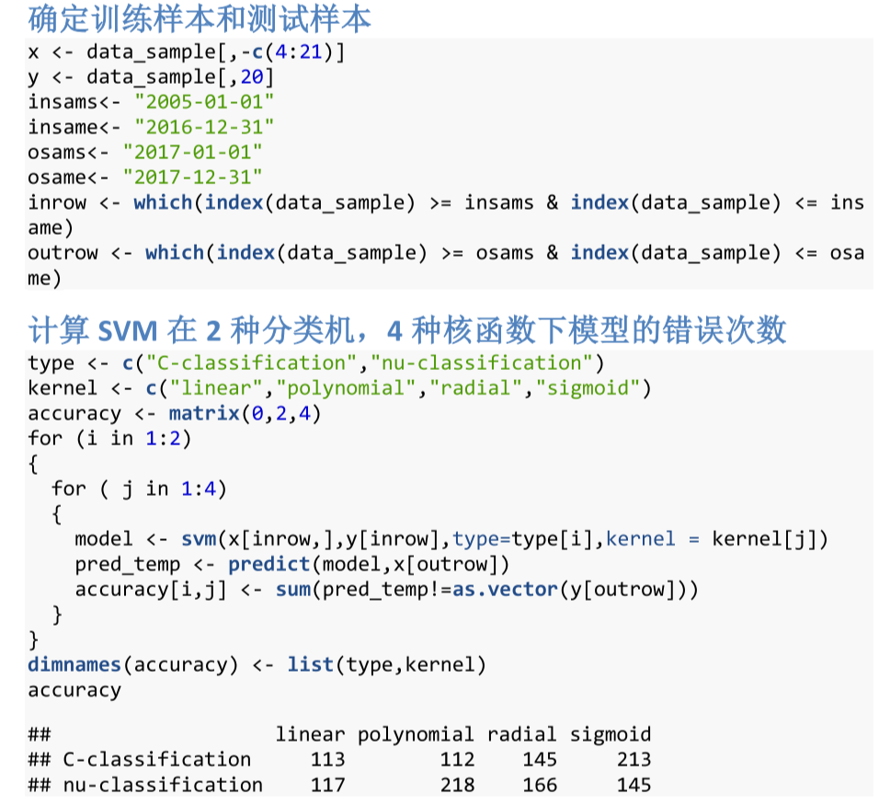

Slide 13
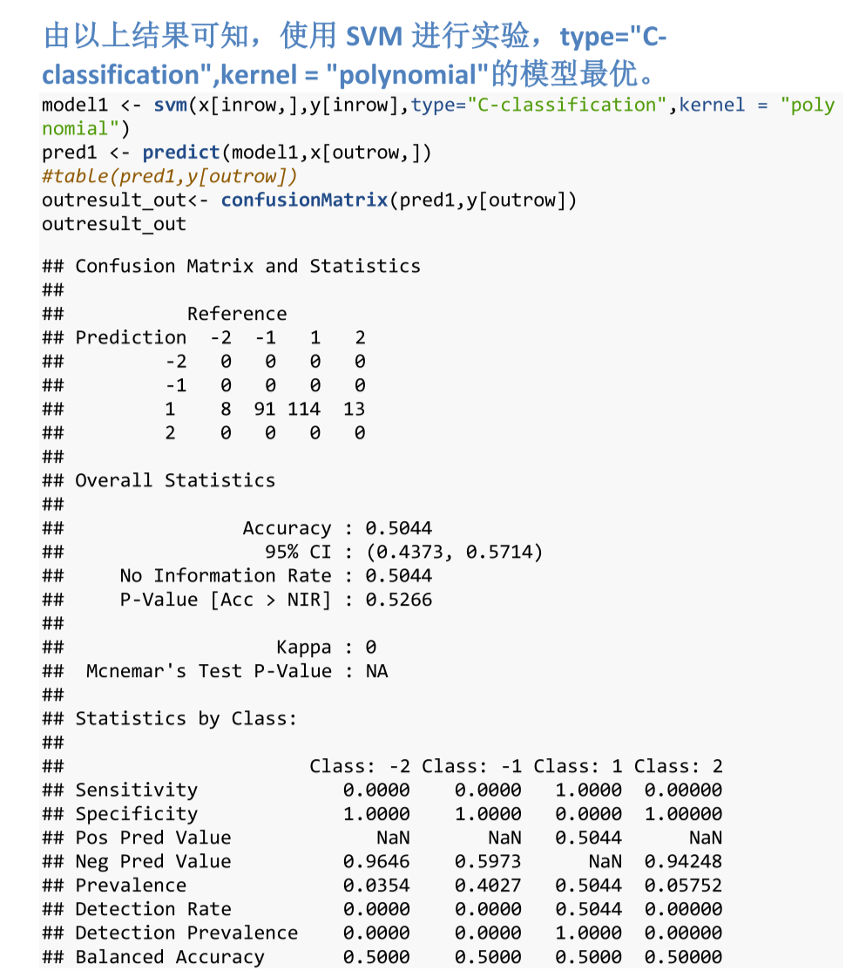

Slide 14
4
回测

Slide 15
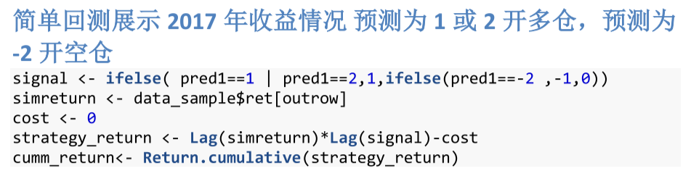
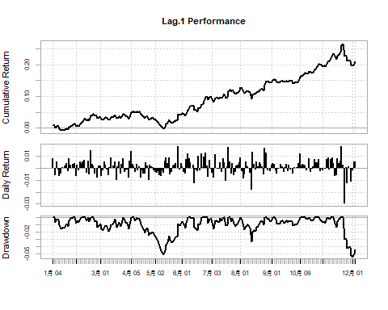
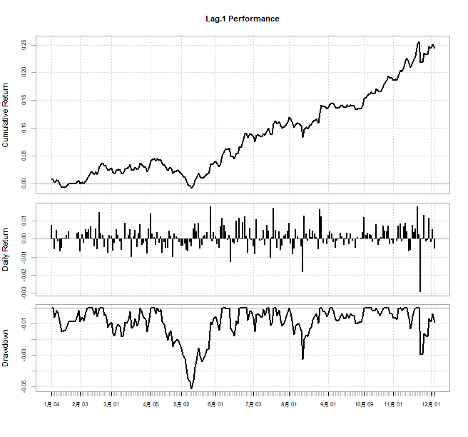
回测表现

Slide 16
5
结果分析

Slide 17
SVM方法在预测未来指数涨跌幅走势的时候，准确率不高，主要是因为没有找到能真正解释收益来源的特征因子。
而加入再多的技术指标只会造成更多的噪音，降低分类的准确性。
尝试过加入lag1期，lag2期以及本期的收益情况来预期下一期的收益，效果都一样不好。
在2017年能取得不错的收益，主要是因为2017年股市整体处于上涨阶段。
经验总结

Slide 18
THANK YOU

